Slide 1
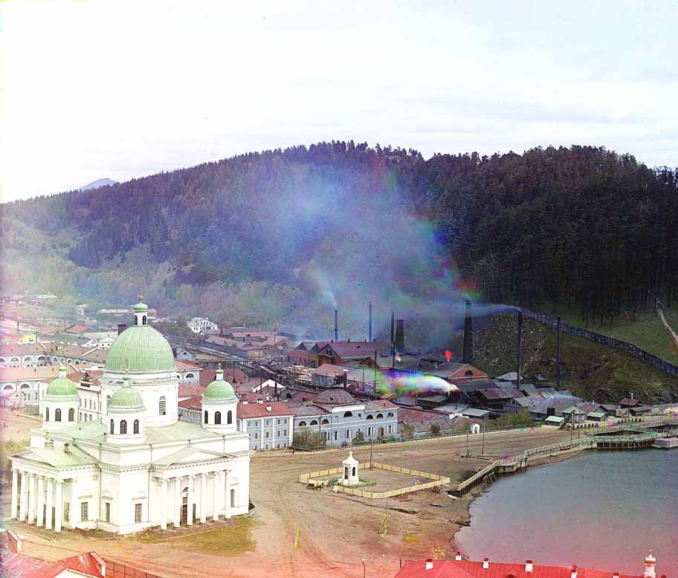
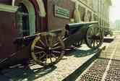
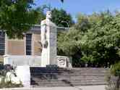
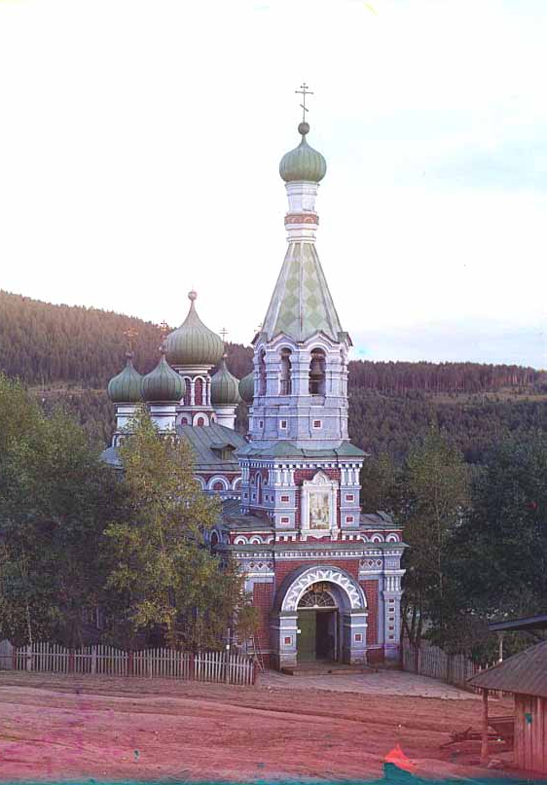
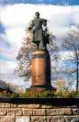
ПРИЗРАК СТАРОГО ГОРОДА
Вопросы 1 тура

Slide 2
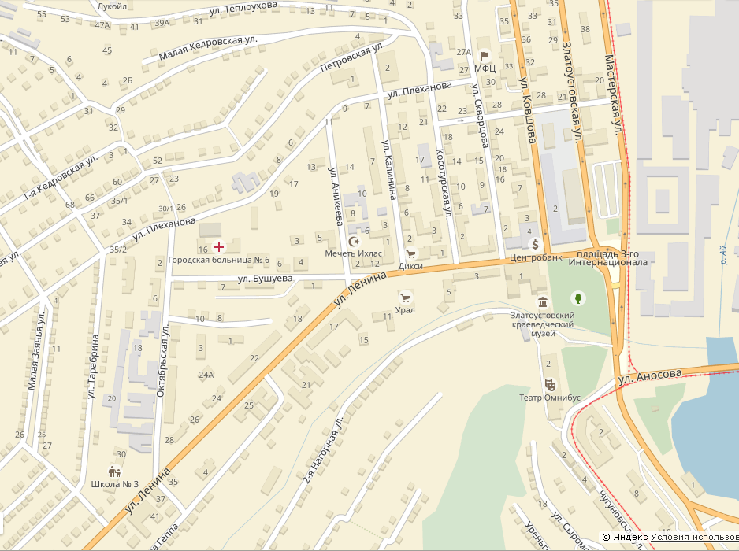
Территория игры
Территория игры

Slide 3
1. Сколько объектов, входящих в «Перечень объектов культурного наследия, включенных в единый государственный реестр объектов культурного наследия (памятников истории и культуры) народов Российской Федерации, расположенных на территории Златоустовского городского округа Челябинской области», должно находиться на ТЕРРИТОРИИ ИГРЫ?

Slide 4
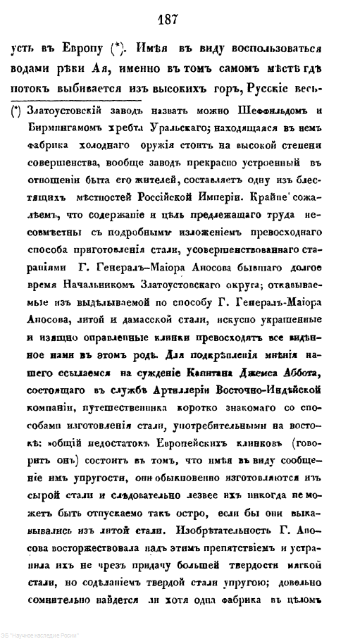
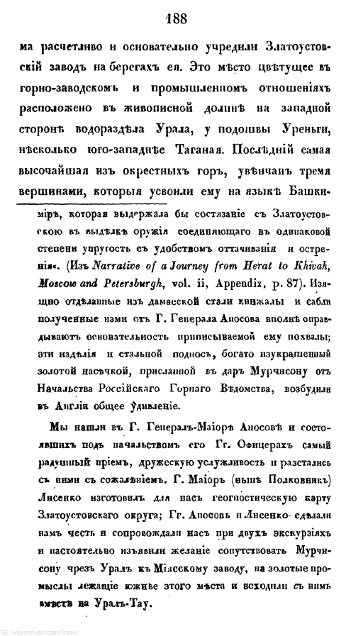
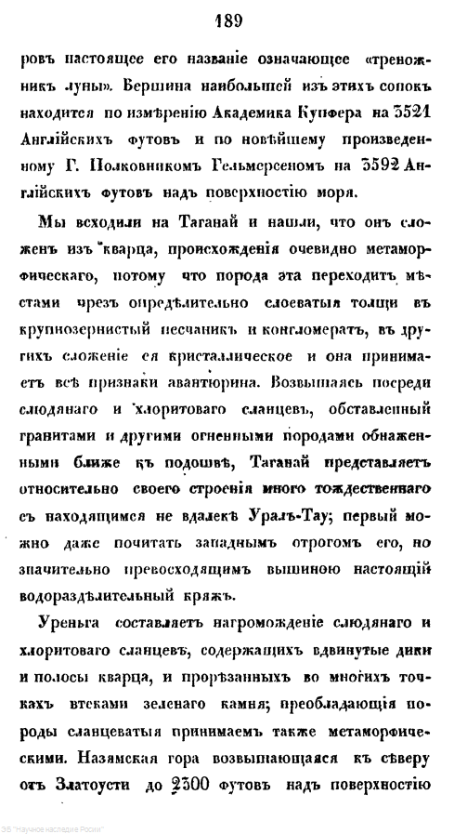
2. Кто является автором этого описания Златоуста?

Slide 5
3. Назовите эти объекты старого Златоуста. 4. Какое из этих зданий предназначалось для хранения боеприпасов и вооружения?
1
2
3
4

Slide 6
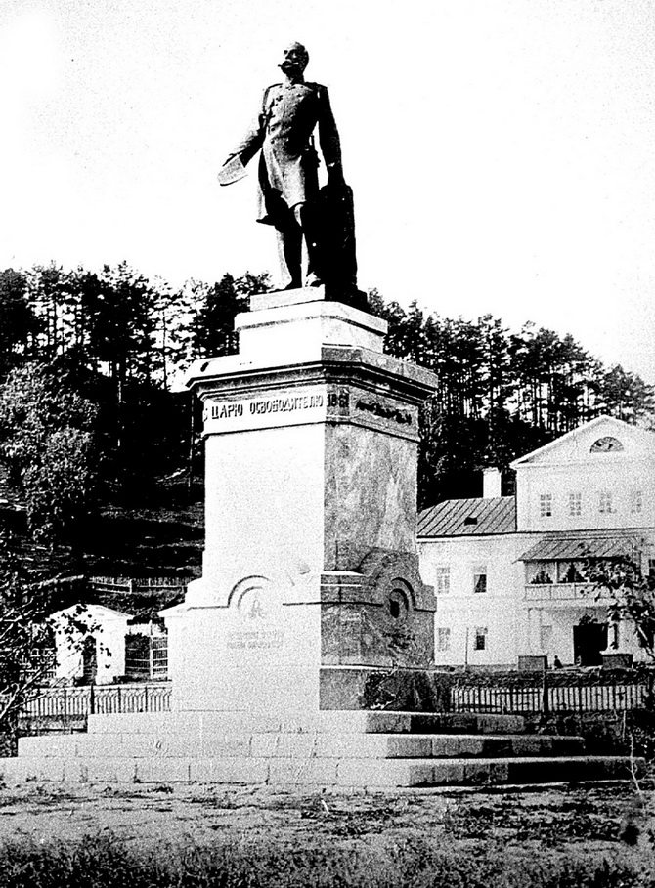
5. Кому был поставлен этот памятник?
6. Назовите должность человека, который имел право проживать в доме, изображенном на фотографии.

Slide 7
7. Мастеровые на Златоустовском заводе в середине XIX века получали около 20 рублей в год. Для какой цели с 1834 по 1842 год было собрано более 150 тысяч рублей?
Гг. чиновниками и приказнослужителями (выч. из жалов.).. 20.618 р. 94 к. Мастеровыми........................... 49.909 р. 37 1/4 к. Разными лицами........................ 7.719 р. 78 1/4 к. Кружечных: при заводе собрано......... 4.585 р. 14 к. По селениям, по книге собранных....... 1.420 р. 46 к. Выручено за проданные свечи и лес..... 1.679 р. 20 к. Получено процентов с одолжаемой суммы. 541 р. 53 к. _________________________________________________________ Итого................................ 86.474 р. 42 1/2 к. Особо: Отпущено казною...................... 33.000 р. - к. Других по обязат. пожертв............ 31.066 р. 59 3/4 к. __________________________________________________________ А ВСЕГО................. 150.541 р. 2 1/4 к.

Slide 8
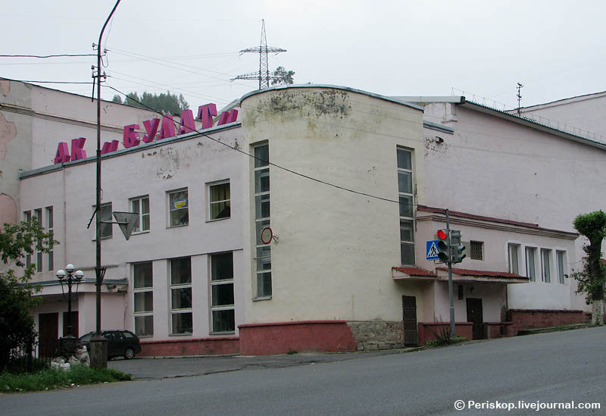
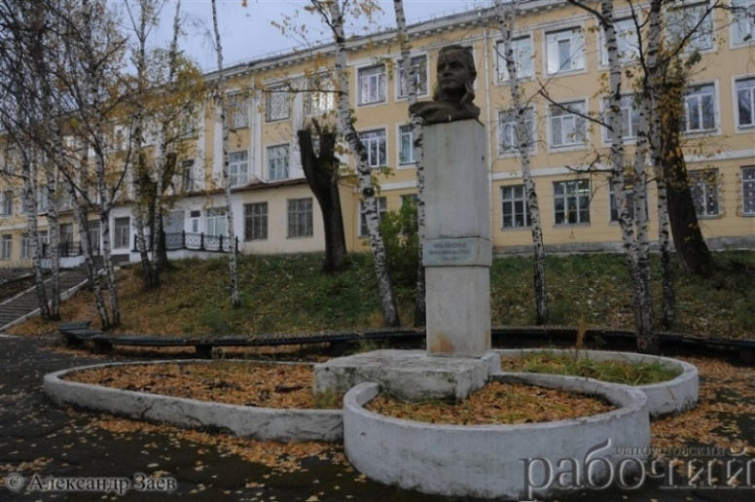
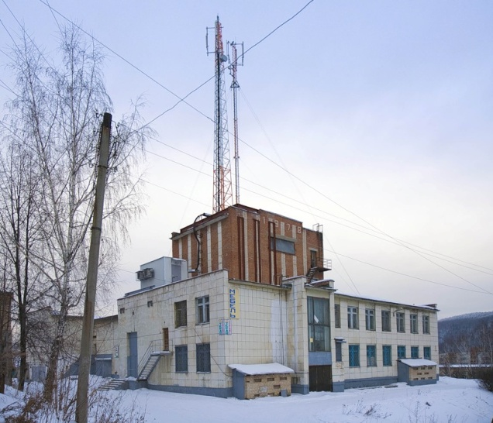
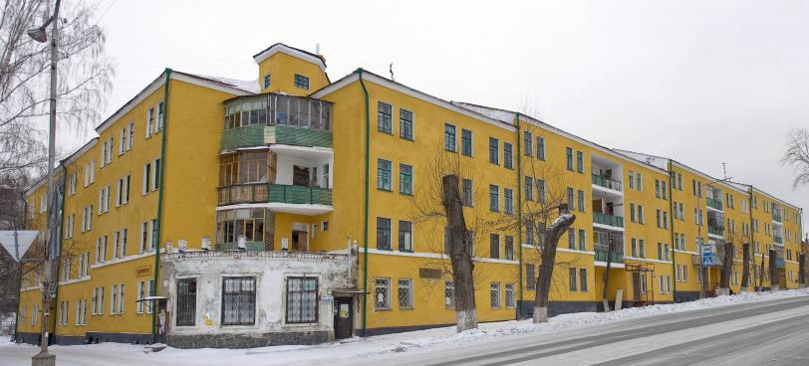
1
2
8. Какие культовые сооружения находились на месте этих зданий до революции 1917 года?
3
4

Slide 9
9. Восстановите исторические названия этих улиц:
ул. Ковшова
ул. Калинина
ул. Скворцова
ул. Октябрьская
ул. Плеханова
ул. Ленина
ул. В.Геппа
ул. Бушуева

Slide 10
10. Сгруппируйте эти здания по улицам, на которых они располагались:
Златоустовский казенный винный склад №2
Земская управа
Кинотеатр «Колизей»
Мужская гимназия
Полицейское управление
Уездное казначейство
Дом врача Пономарева
Дом купца Андрианова
Дом, где жил Б.М.Шапошников
Женская гимназия
Здание благородного собрания

Slide 11
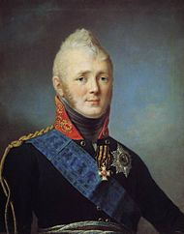
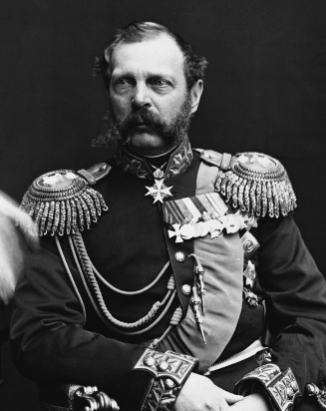
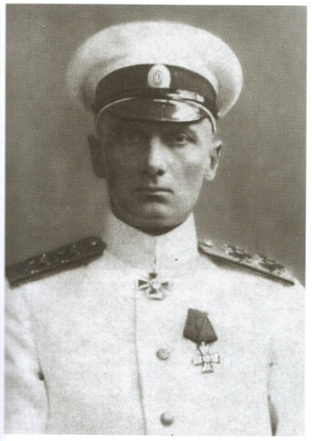
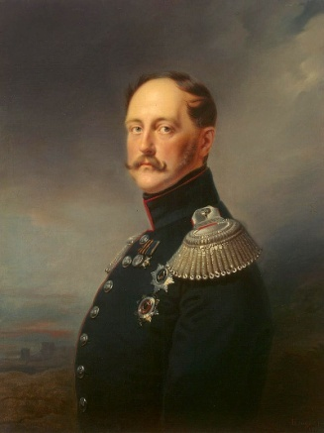
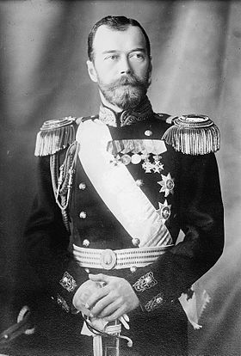
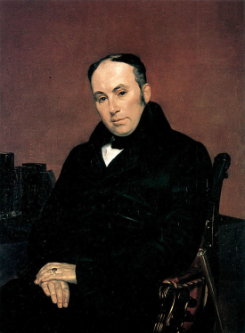
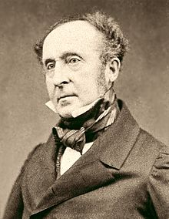
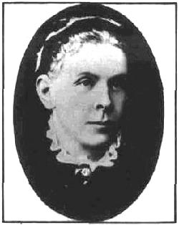
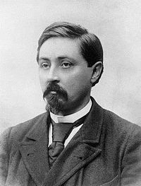
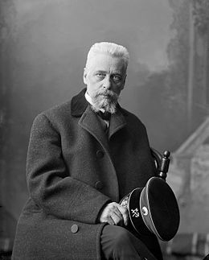
11. Кто из этих людей никогда не был в Златоусте?
Александр I
Александр II
Колчак А.В.
Николай I
Николай II
В.А.Жуковский
Р.И.Мурчисон
М.А.Ульянова (Бланк)
Д.Н. Мамин-Сибиряк
Н.Г.Гарин-Михайловский

Slide 12
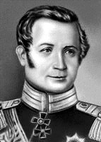
12. Назовите имена этих выдающихся людей.
1. Выдающийся русский ученый-металлург, крупный организатор горнозаводской прмышленности, иследователь природы Южного Урала. После окончания Петербургского горного кадетского корпуса, с 1817 г. по 1847 г. работал в Златоустовском горном округе: практикантом, смотрителем "украшенного отделения" оружейной фабрики (1819-1821), помощником управителя и управителем этой фабрики (1822-1831), горным начальником и одновременно директором оружейной фабрики (1831-1847). С 1847 - начальник Алтайских горных заводов. Создал новый метод получения высококачественных сталей путем объединения науглероживания и плавления металла, разработал на основании этого метода технологии производства булата, внедрял новые технологии для изготовления холодного оружия из булата. Впервые применил для исследования строения стали микроскоп (1831), заменил на фабрике вредное для здоровья ртутное золочение клинков гальваническим, предложил и испытал способ получения золота из золотосодержащих песков путем плавления в печах, усовершенствовал золотопромывальную машину и другие заводские устройства.
2. Инженер-металлург, основатель крупного производства литой стали и стальных орудийных стволов в России. С 1854 г. - управитель Златоустовской оружейной фабрики. В 1861-1863 гг. - горный начальник Златоустовских заводов. За период работы на Златоустовском заводе завершил изыскания в области совершенствования тигельного способа производства литой стали. В 1857 г. получил привилегию на изобретенный им способ массового производства тигельной стали высокого качества. Положил начало применению стали для производства пушечных стволов, что явилось поворотным пунктом в истории отечественной артиллерии.

Slide 13
13. Какой современный памятник расположен на этом месте? 14. Как называются ворота, ведущие к этому памятнику?

